Slide 1
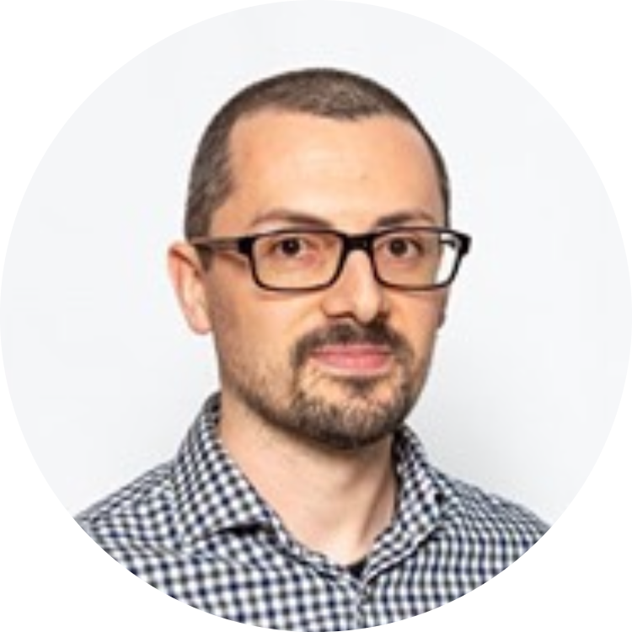
Le démantèlement du racisme dans l’enseignement des mathématiques et l’effet cobra
Frédéric Morneau-Guérin
Professeur Départment Éducation, Université TÉLUQ

